Slide 1
Ohjaus- ja rahoitusjärjestelmän tulevaisuustyö
Ylijohtaja Sirkku Linna
KK OHRA työryhmän kokous 2/2024, 22.4.2024

Slide 2
Ohjaus- ja rahoitusjärjestelmän tulevaisuustyö
Hallitusohjelman korkeakoulu- ja tiedepoliittiset tavoitteet
Kehysriihi ja TKI –rahoituksen lisäysohjelma
Korkeakoulujen rahoitussäädökset 4/2024
OKM:n ja korkeakoulujen väliset sopimusneuvottelut kaudelle 2025-2028
Pidemmän aikavälin näkymä…..

Slide 3
Ohjaus- ja rahoitusjärjestelmän tulevaisuustyö…
Laatu ja lisääntyvät osaamistarpeet, opetus ja tutkimus
Toimiva jatkuvan oppimisen järjestelmä ja tutkintojen rooli
Läpäisy ja koulutuksen kasautuminen
Kansainvälisyys ja eurooppalainen kehitys
Väestökehityksen tuomat haasteet
Tarvitaan tarkastelua isoista järjestelmätason muutostarpeista ja uudistamisen tutkimuksellista tukea

Slide 4
Ohjaus- ja rahoitusjärjestelmän tulevaisuustyö…
Korkeakoulujärjestelmän kehittämisen visio ja tavoitteet
Ohjaus ja kannusteet
Kenen kautta ja millä perusteella korkeakoulujen toimintaan valtionrahoitusta
Visiotyö
Hallitusohjelma
Mitä tutkimusta/ selvityksiä/ analyyseja/ dataa tarvitaan?

Slide 5
Sopimuskauden välitarkastelut
Opetusneuvos Jorma Karhu
KK OHRA työryhmän kokous 2/2024, 22.4.2024

Slide 6
Korkeakoulujen välitarkastelut sopimuskaudella 2021-2024
Tavoitteet
Selkeyttää ministeriön näkymää korkeakoulun ja sen toimialueen erityishaasteista ja kehityssuunnasta.
Varmistaa korkeakoulu- ja tiedepoliittisten tavoitteiden suunnassa eteneminen.
Tukea johtoa korkeakoulun strategisessa kehittämisessä.
Keskinäisen strategisen vuoropuhelun jatkaminen ottaen huomioon 4 –vuotinen sopimuskausi.
Saada syötteitä seuraavan sopimuskauden valmisteluun ja OKM:n ohjauksen kehittämiseen.
Ei korkeakoulu toiminnan arviointia, ei lisärahoituskeskustelua

Slide 7
Korkeakoulujen välitarkastelut sopimuskaudella 2021-2024…
Välitarkastelun viitekehikko
Laadukas korkeakoulutus lisää osaamista ja osaavan työvoiman tarjontaa.
Jatkuva oppiminen tukee osaamisen ja työelämän uudistumista.
Kansainvälisten osaajien määrä korkeakouluissa ja työmarkkinoilla kasvaa.
Tutkimus tukee osaamista, sivistystä, hyvinvointia ja kestävää kasvua.
Digitaalisuus parantaa laatua ja resurssien tarkoituksenmukaista käyttöä.

Slide 8
Korkeakoulujen välitarkastelut sopimuskaudella 2021-2024…
Keskeiset keskustelukysymykset korkeakoulun johdolle
Korkeakoulujen johdon keskustelukysymysten keskeinen sisältö:
korkeakoulun strategian implementointi,
kyvykkyyksien vahvistaminen,
pitkän aikavälin taloudelliset ja toiminnalliset näkymät sekä
mahdollisuudet rahoituspohjan laajentamiseen.
Korkeakouluille etukäteen yksityiskohtainen hahmotelma välitarkastelun keskustelukysymyksistä.
Välitarkastelussa keskustelukysymyksiä tarkasteltiin annetun viitekehikon kautta. Painotukset saattoivat vaihdella korkeakoulujen kesken.
Keskusteluissa oli mahdollista nostaa esille myös kysymysasettelujen ulkopuolelta osanottajien tärkeäksi katsomia asioita, joilla on yhteys ministeriön ja korkeakoulujen väliseen ohjaukseen

Slide 9
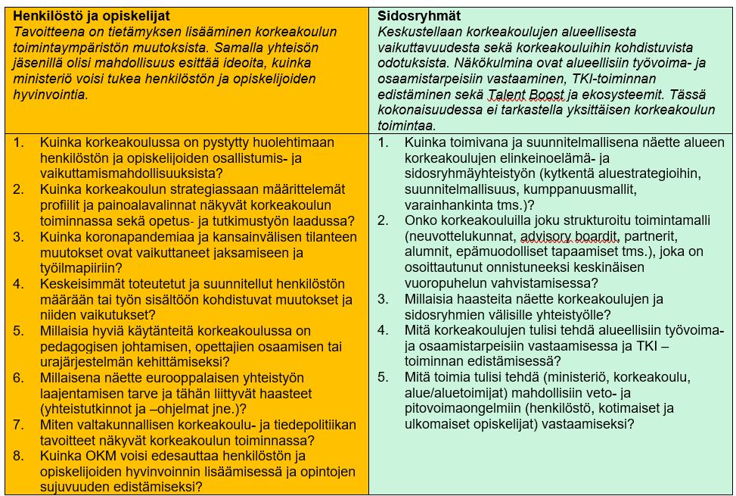
Korkeakoulujen välitarkastelut sopimuskaudella 2021-2024…
Keskeiset keskustelukysymykset henkilöstölle ja opiskelijoille sekä sidosryhmien edustajille

Slide 10
Korkeakoulujen välitarkastelut sopimuskaudella 2021-2024, ohjelmarunko
09.30–11.30 Sopimuskauden välitarkastelu korkeakoulun johdon kanssa
Hallituksen pj, mahdollisesti muita hallituksen jäseniä, kollegion pj, rehtorit, hallinnon edustaja/t
Korkeakoulukonsernien välitarkasteluihin varattiin tunti enemmän aikaa. Välitarkastelun yksityiskohdat sovittiin erikseen kunkin korkeakoulun kanssa
11.40–12.30 Lounas
12.40–14.00 Henkilöstön ja opiskelijoiden tapaaminen
Toteutus korkeakoulun haluamalla tavalla, Korkeakoulun johdon edustajia toivotaan mukaan
*************
14.00–15.30 Alueellinen sidosryhmätapaaminen (9 kpl)
Korkeakoulujen kutsumat tahot (6-10 edustajaa); alueellisen osaamisen vahvistaminen ml. TB ja ekosysteeminäkökulmat. Korkeakoulujen johdolla oli mahdollisuus osallistua tilaisuuteen. Tarkoitus ensisijaisesti kuulla sidosryhmien näkemyksiä. Tarjottiin myös mahdollisuus toimittaa OKM:lle etukäteen tai tilaisuuden
yhteydessä kirjallisesti näkemyksiä
2.9-2.12.2022 käytyjen välitarkastelujen puheenjohtajana toimi korkeakoulu- ja tiedepolitiikan osaston ylijohtaja. Ministeriöstä vierailuihin osallistuu 4-5 henkilöä. 20 matkapäivää ja 10 pääkaupunkiseudulla tapahtunutta vierailua

Slide 11
Korkeakoulujen välitarkastelut sopimuskaudella 2021-2024, tausta-aineisto
Korkeakoulun raportti sopimustavoitteiden ja korkeakoulun strategian toteuttamisen keskeisten toimenpiteiden etenemisestä (ml. kolme keskeistä onnistumista ja kehittämishaastetta).
Korkeakoulun strategia.
Korkeakoulun tilinpäätösaineistot.
OKM:ssä laadittu korkeakoulukohtainen talous- ja tilastoanalyysi.
Maakuntien näkemyksiä kehittämistoimista.
OKM:ssä laadittu korkeakoulukohtainen ”Fact sheet” välitarkastelun tueksi ja jatkotoimenpiteiden pohdintaan:
Korkeakoulukohtaiset keskustelukysymykset ja OKM:n pääviestit,
OKM:n havainnot ao. korkeakoulun keskeisten strategisten tavoitteiden etenemisestä ottaen huomioon välitarkastelun viitekehys ja korkeakoulun sopimustavoitteet
a) korkeakoulun omat nostot,
b) OKM:n keskeiset havainnot (muutama merkittävä tulos/ haaste) ja muut huomiot,
d) OKM:n havaintoja korkeakoulun talousnäkymistä (ml. konserni) ja
e) maakuntien näkemyksiä korkeakoulujen alueellisen vaikuttavuuden vahvistamiseen – keskeiset oman pääalueen pointit
Välitarkastelun keskeiset johtopäätökset

Slide 12
Korkeakoulujen välitarkastelut sopimuskaudella 2021-2024…
Mitä välitarkastelusta seurasi
Ministeriön näkymä korkeakoulun ja sen toimialueen erityishaasteista ja kehityssuunnasta on tarkentunut.
Ministeriö on päässyt kirjallista raportointia syvemmälle siinä, kuinka korkeakoulut ovat edenneet korkeakoulu- ja tiedepoliittisten tavoitteiden edistämisessä.
Ministeriö on saanut kerrottua valtakunnallisten tavoitteiden taustoja laajemmin korkeakouluyhteisölle ja sidosryhmille ja samalla kuullut heidän ajankohtaisia huolia.
Saatua palautetta ja kehittämisideoita on hyödynnetty sopimuskauden 2025-2028 valmistelussa ja ohjauskäytänteiden kehittämisessä.
Välitarkasteluissa käydyn keskustelun perusteella korkeakouluille pyyntö tehdä 2 (+1 yhteishanke) lisärahoitusehdotusta korkeakoulun strategian mukaisten toimenpiteiden edistämiseen.
Korkeakoulun esityksiä tehdessä oli otettava huomioon korkeakoulujen välitarkasteluissa tehdyt havainnot.
Toimenpiteillä oli edistettävä korkeakoulun omien strategisten tavoitteiden ohella yhtä tai useampaa välitarkastelussakin esillä ollutta keskeistä korkeakoulu- ja tiedepoliittista tavoitetta.
Yliopistoille kohdennettiin noin 40 milj. euroa ja ammattikorkeakouluille noin 6 milj. euroa.

Slide 13
Sopimuskauden välitarkastelujen tulevaisuus
Onko saatujen kokemusten tai välitarkastelun sisältökuvauksen perusteella tarvetta ohjausvälineen käytölle myös jatkossa?
Mikäli välitarkastelu koetaan tarpeelliseksi:
Mikä tulisi olla välitarkastelun keskeinen tavoite ja sisältö?
Missä vaiheessa sopimuskautta välitarkastelu tulisi käydä?
Keitä OKM:n edustajien tulisi välitarkastelun aikana tavata?
Tulisiko välitarkastelu toteuttaa läsnä (OKM:ssä/ korkeakoulussa) vai etänä?

Slide 14
Korkeakoulutuksen tila –selvitys
Opetusneuvos Jukka Haapamäki
KK OHRA työryhmän kokous 2/2024, 22.4.2024

Slide 15
Korkeakoulutuksen tila –selvitys
Korkeakoulutuksen tilan status
Suunnitellusta tekstistä valmista (luonnosmuodossa) noin puolet
Osajulkaisu huhtikuussa ammattikorkeakouluneuvottelujen tausta-aineistona. Loppuversion julkaisu kesällä.
Tekstiin tiivistelmä keskeisistä havainnoista
Korkeakoulukohtaiset indikaattoritaulukot
Ammattikorkeakoulujen versio valmis, linkki

